Slide 1
11. 공학 전문가 정신과 윤리: 향후 과제
11.2 미국 전문직 공학 협회들
AI소프트웨어학부
20243419 한상돈

Slide 2
11.2 미국 전문직 공학 협회들
미국에서 공학자들은 전문직을 대표하는 단일 전문직 단체가 없음.
강한 전문직 경향을 가진 공학자들은 단일한 협회를 선호함.
강한 산업 기반을 갖춘 분야의 사람들은 그들의 전문화된 이해관계에만 집중하는 비교적 작은 단체를 원함.
미국은 80개 이상의 전문직 조직들이 세 가지의 일반적인 범주에 속함.

Slide 3




11.2 미국 전문직 공학 협회들
첫 번째 범주: 모든 공학자 혹은 모든 공학 협회가 속하는 협회
아메리카 공학자사회 연합(AAES): 1980년 설립, 17개의 회원 단체(화학, 전기, 기계 및 토목공학 기술 분야 주요 조직 포함), 8개의 연합 단체와 3개의 단체를 가지고 있음.
전국 전문공학인 협회(NSPE): 1934년 설립, 공학자의 전문적 개발에 관심을 가지며, 공학등록을 장려함.
((한국의 경우))

Slide 4








11.2 미국 전문직 공학 협회들
두 번째 범주: 주요 공학 분과를 대표하는 협회
미국토목공학회(ASCE): 1822년 설립, 학생 포함 110,000명 이상의 회원을 보유.
미국기계공학회(ASME): 1880년 설립, 학생을 포함 140,000명 이상의 회원을 보유.
전기전자공학회(IEEE): 1884년 설립, 1963년 미국전기공학회와 라디오(Radio)공학회로부터 통합, 학생 포함 300,000명 이상의 회원을 보유.
미국화학공학회(AIChE): 1908년 설립, 학생 포함 150,000명 이상의 회원을 보유.
((한국의 경우))

Slide 5
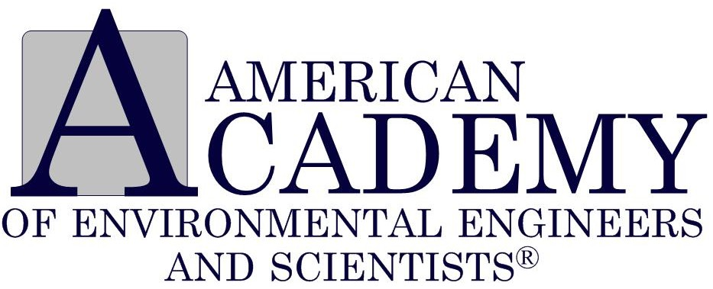

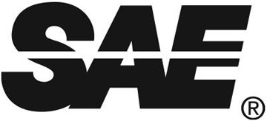



11.2 미국 전문직 공학 협회들
세 번째 범주: 보다 전문화된 협회
미국환경공학회(AAEE): 1913년 설립, 약 2500명의 회원을 보유.
미국냉난방공학회(ASHRAE): 1959년에 미국난방공조냉동공학회와 미국 냉동공학회로부터 통합, 학생 포함 약 45,000명의 회원을 보유.
자동차공학회(SAE): 1905년 설립, 학생 포함 약 75,000명의 회원을 보유.
((한국의 경우))

Slide 6
11. 공학 전문가 정신과 윤리: 향후 과제
11.3 전문직 공학 협회:
윤리를 강요함에 있어서 협회의 한계와 윤리
장려를 위한 그들의 능력

Slide 7





11.3 윤리를 강요함에 있어서의 한계점
<전문직 협회의 기능>
1. 공학 공동체에서 특별한 위치를 차지함
2. 기술 지식의 발견과 이를 전파
3. 전문직 윤리를 촉진해야 할 책임을 가짐
4. 윤리 위원회(or 윤리 임원회)를 가짐

Slide 8
11.3 윤리를 강요함에 있어서의 한계점
<윤리 위원회(윤리 임원회)>
(협회의 윤리적 사안을 다루기 위한 조직)
협회 내에서 윤리적 사안을 다루기 위한 공식적인 책임을 가짐
비밀 엄수 및 비밀 보장에 관한 엄격한 규칙 하에서 운영됨

Slide 9
11.3 윤리를 강요함에 있어서의 한계점
<윤리를 강요함에 있어서의 한계점>
윤리 위원회가 불만을 제기하는 당사자들의 일부를 잘 알고 있음
윤리 조사 과정에 막대한 비용이 필요
윤리의 적용과 법의 적용의 차이가 있음

Slide 10
11.3 윤리를 장려하기
윤리 강요 X
윤리 장려 O
윤리적 행위한 회원 지지,
보상,
격려

Slide 11
11.3 윤리를 장려하기
전문직의 헌장에 무엇이 있어야 할 것인지를 토의
모범적인 윤리적 행위를 한 공학자에 대한 포상 내용을 확립
윤리적 기준을 고수하였다는 이유로 퇴출당하는 공학자들을 도움
“윤리문제 도움전화”를 만들거나 윤리적 사안에 봉착하여 자문을 구할 수 있는 기타 서비스를 확립
새로운 기술이 가지고 있는 혜택과 위험에 관하여 공공사회를 교육시키는 일에 도움을 줌
회원들의 잘못된 행동에 대한 조사는 협회가 이러한 조사결과를 회원의 퇴출에 대한 명분으로 사용하든 안 하든 간에 계속 되어야 한다.
분쟁이 된 사례에 대해서 헌장의 적용에 대해 공적인 결정을 함으로써 윤리에 대한 토의와 이해를 촉진

Slide 12
Quiz

Slide 13
Quiz
1. 학문적이며 연구 지향적인 특징을 가지는 범주에 속하는 협회 4개는?
답: 미국토목공학회, 미국기계공학회, 전기전자공학회, 미국화학공학회

Slide 14
QUIZ
Q2. 협회의 윤리적 사안을 다루기 위한 조직은 무엇인가요?
A : 윤리 위원회(윤리 임원회)
Q3. 전문직 협회는 윤리를 ○○할 순 없지만, □□할 수는 있다.
A : 강요, 장려

Slide 15
Thank you

